Slide 1
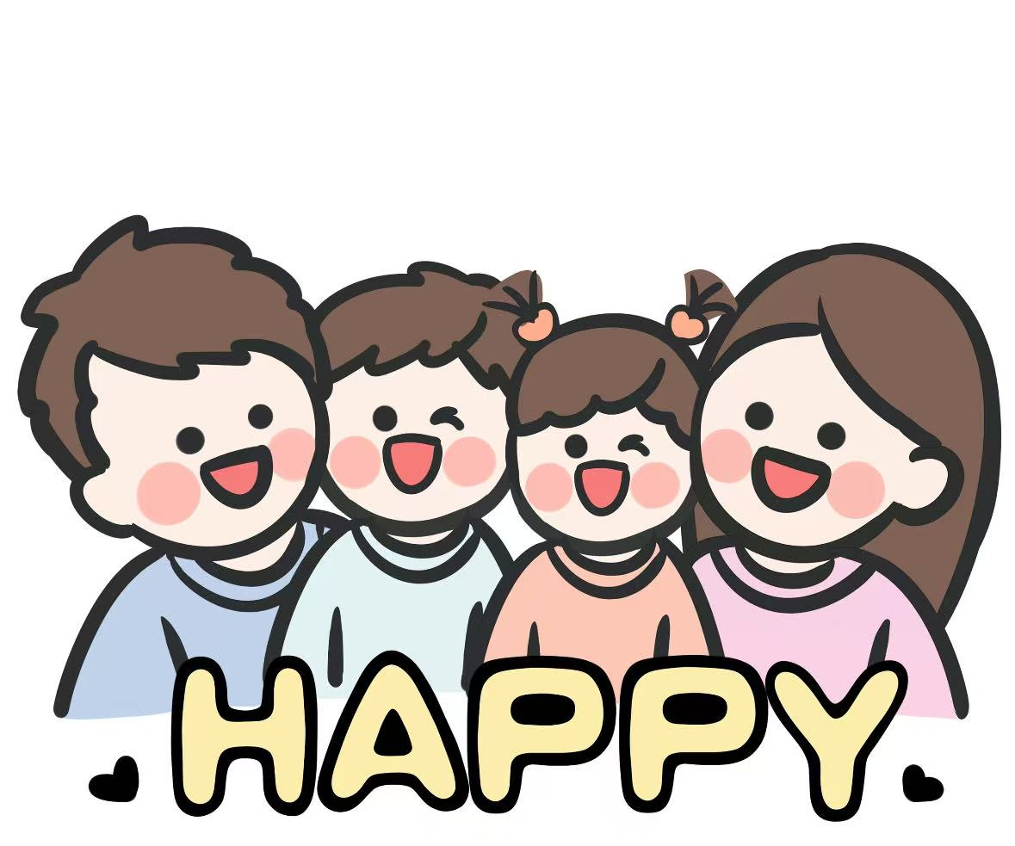
第十一周音乐：我家有几口

Slide 2
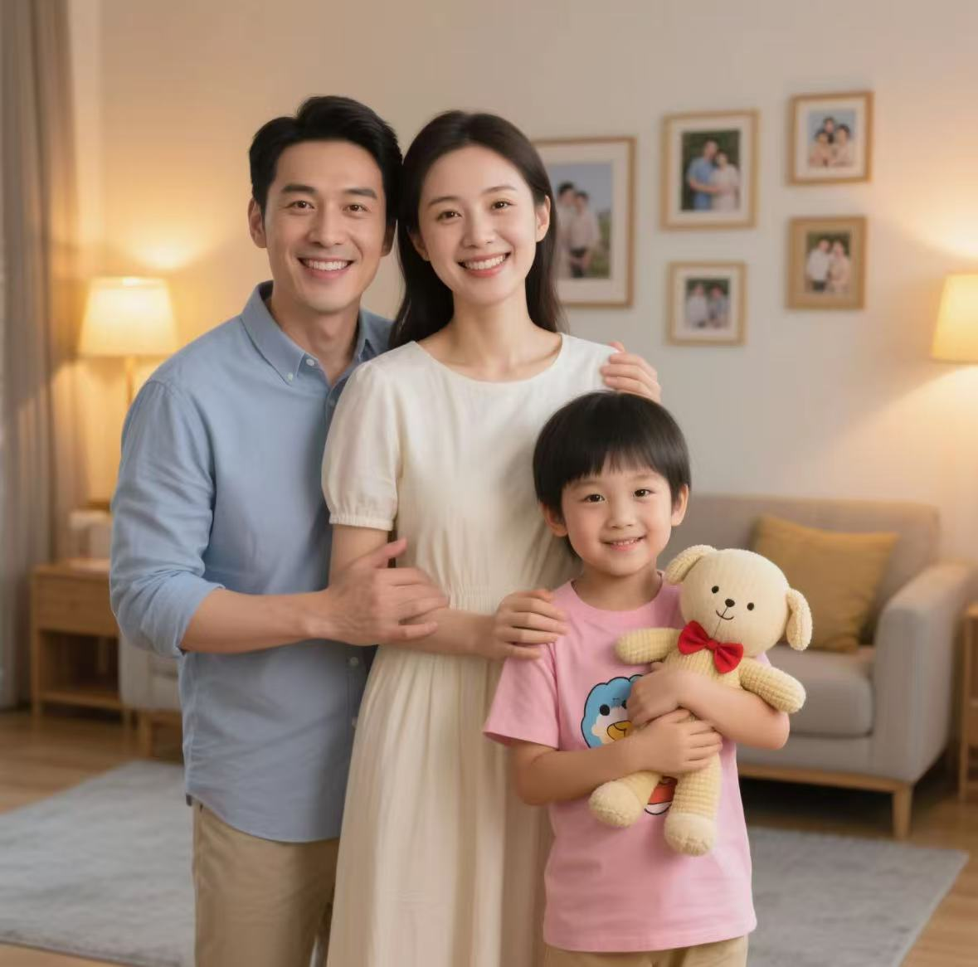

Slide 3
